Slide 1
编码器

Slide 2
在数字系统中，为了区分一系列不同的事务，将其中的每个事物用一个二值代码表示，这就是编码的含义。
在二值逻辑电路中，信号都是以高，低电平的形式给出的。因此,编码器(En-coder)的逻辑功能就是将输入的每一个高，低电平信号编成一个对应的二进制代码。

Slide 3
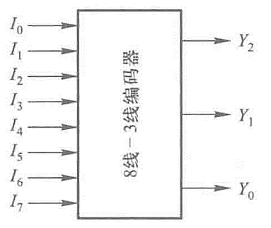
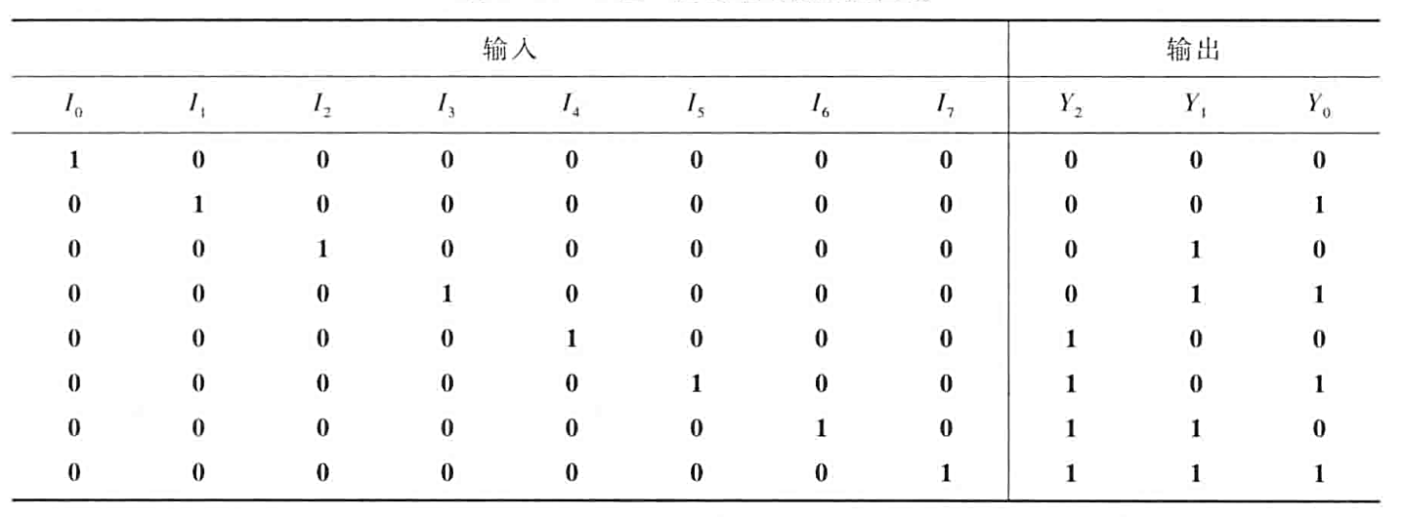
普通编码器
在普通编码器中，任何时刻只允许输入一个编码信号，否则输出将发生混乱。
先来看一个3位二进制普通编码器：

Slide 4
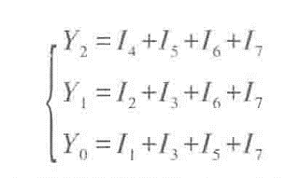
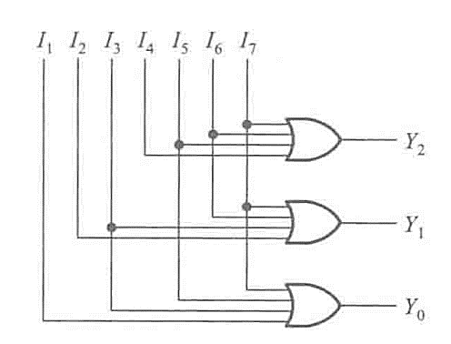
由上图真值表可以得到逻辑函数：
所以这个电路由三个或门组成：

Slide 5
优先编码器
在普通编码器中，任何时刻只允许输入一个编码信号，而在优先编码器中允许同时输入两个以上的信号。在编码器设计时已经将所有的输入信号按优先级排好了队，保证只输出一个正确的编码。

Slide 6
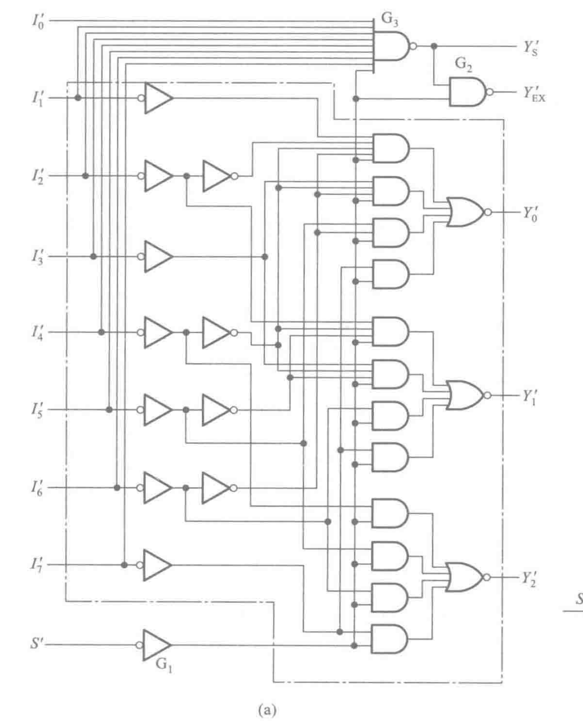

Slide 7
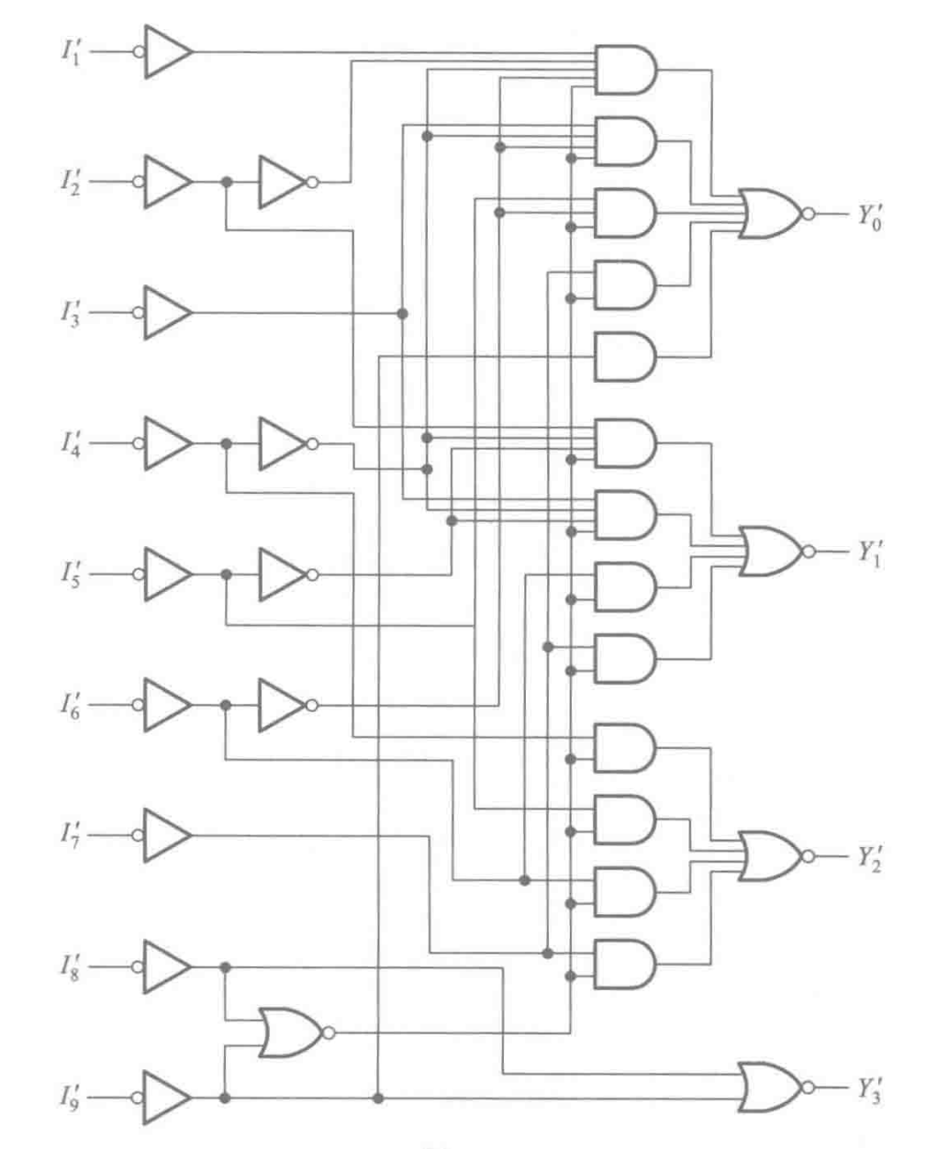
二-十进制编码器
将十个输入信号分别编成10个BCD码输出

Slide 8
译码器

Slide 9
译码器(Decoder)的逻辑功能是将每个输人的二进制代码译成对应的输出高，低电平信号或另外一个代码。
因此译码是编码的反操作。

Slide 10
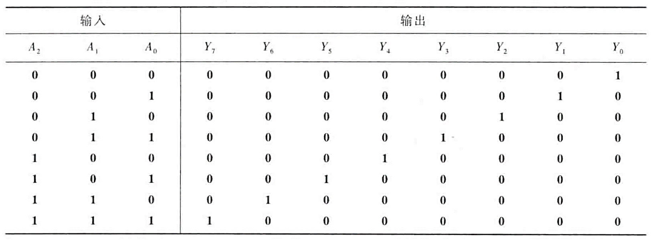
8-3编码器真值表↑
3-8译码器真值表↓

Slide 11
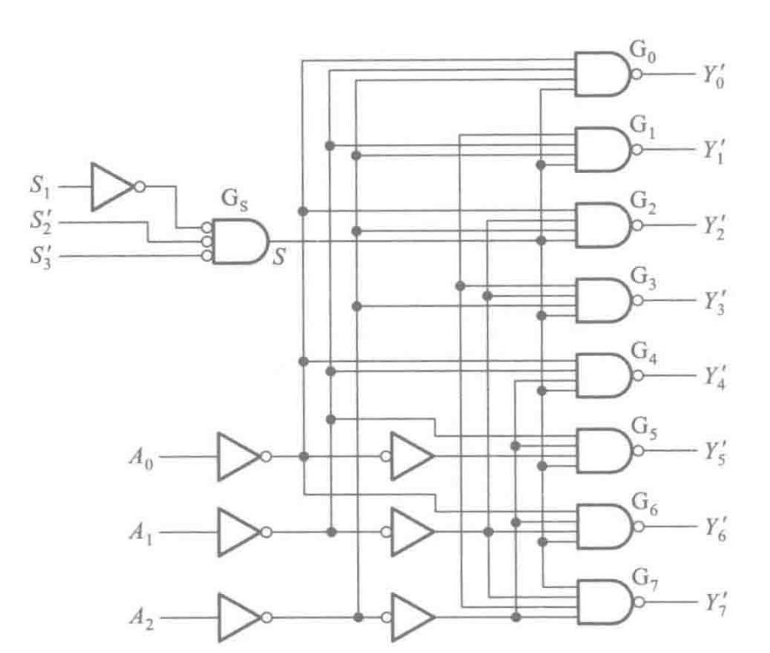
3-8译码器

Slide 12
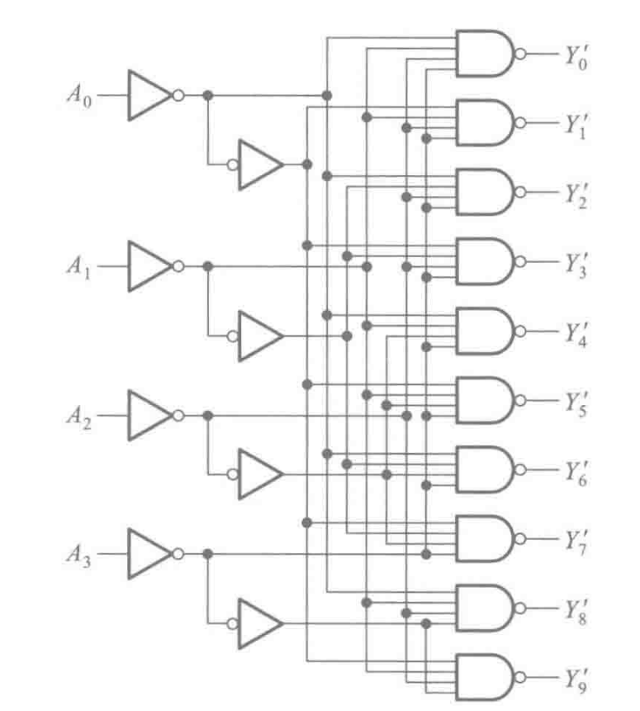
二-十进制译码器
将输入的10种BCD码译成10个高低电平输出信号

Slide 13
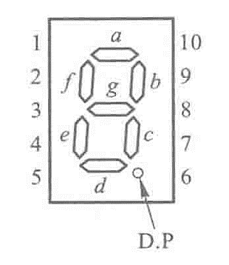
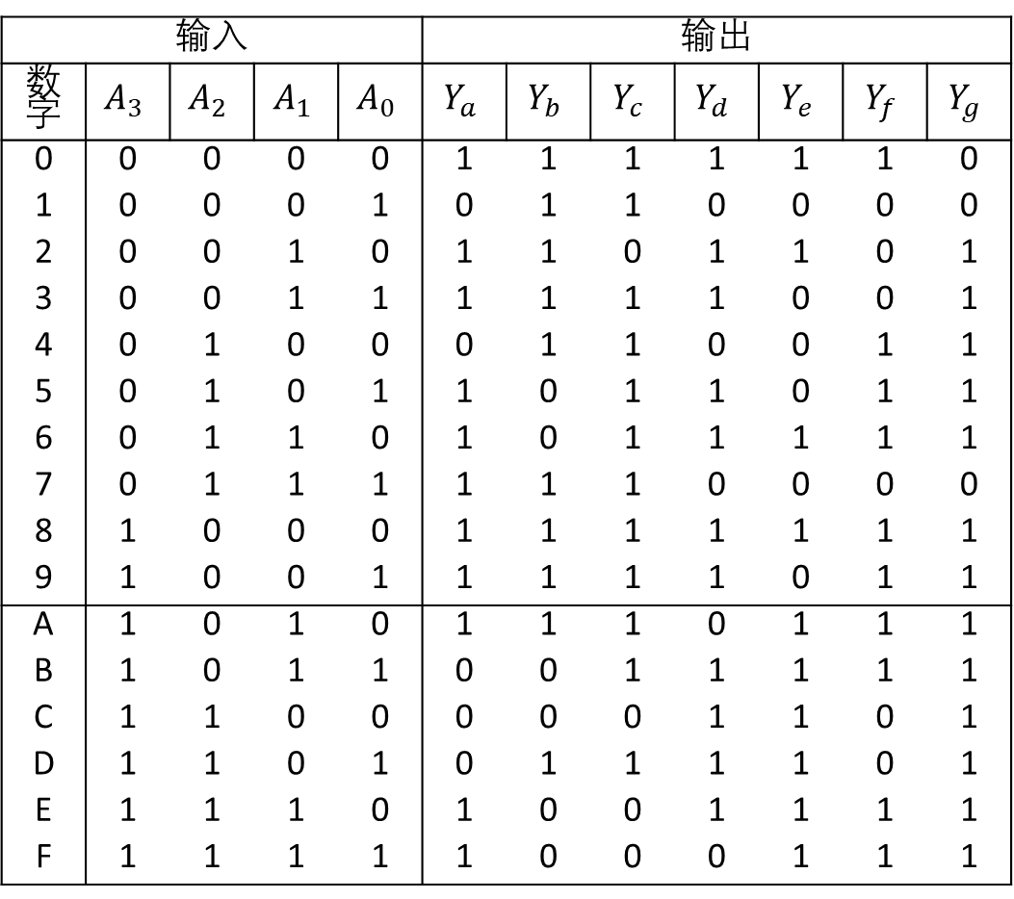
BCD-七段显示译码器
输入 |  |  |  |  | 输出
数字 | $$A_{3}$$ | $$A_{2}$$ | $$A_{1}$$ | $$A_{0}$$ | $$Y_{a}$$ | $$Y_{b}$$ | $$Y_{c}$$ | $$Y_{d}$$ | $$Y_{e}$$ | $$Y_{f}$$ | $$Y_{g}$$
0 | 0 | 0 | 0 | 0 | 1 | 1 | 1 | 1 | 1 | 1 | 0
1 | 0 | 0 | 0 | 1 | 0 | 1 | 1 | 0 | 0 | 0 | 0
2 | 0 | 0 | 1 | 0 | 1 | 1 | 0 | 1 | 1 | 0 | 1
3 | 0 | 0 | 1 | 1 | 1 | 1 | 1 | 1 | 0 | 0 | 1
4 | 0 | 1 | 0 | 0 | 0 | 1 | 1 | 0 | 0 | 1 | 1
5 | 0 | 1 | 0 | 1 | 1 | 0 | 1 | 1 | 0 | 1 | 1
6 | 0 | 1 | 1 | 0 | 1 | 0 | 1 | 1 | 1 | 1 | 1
7 | 0 | 1 | 1 | 1 | 1 | 1 | 1 | 0 | 0 | 0 | 0
8 | 1 | 0 | 0 | 0 | 1 | 1 | 1 | 1 | 1 | 1 | 1
9 | 1 | 0 | 0 | 1 | 1 | 1 | 1 | 1 | 0 | 1 | 1
A | 1 | 0 | 1 | 0 | 1 | 1 | 1 | 0 | 1 | 1 | 1
B | 1 | 0 | 1 | 1 | 0 | 0 | 1 | 1 | 1 | 1 | 1
C | 1 | 1 | 0 | 0 | 0 | 0 | 0 | 1 | 1 | 0 | 1
D | 1 | 1 | 0 | 1 | 0 | 1 | 1 | 1 | 1 | 0 | 1
E | 1 | 1 | 1 | 0 | 1 | 0 | 0 | 1 | 1 | 1 | 1
F | 1 | 1 | 1 | 1 | 1 | 0 | 0 | 0 | 1 | 1 | 1

